Slide 1
Субарахноидальное кровоизлияние
Кафедра нейрохирургии НГМУ

Slide 2
Цель: рассмотреть клинику, диагностику и лечение геморрагического инсульта

Slide 3
ЗАДАЧИ
Изучение определения, этиологии, патогенеза, классификации, клинических проявлений, методов диагностики и терапии при субарахноидальном кровоизлиянии

Slide 4
План
ОПРЕДЕЛЕНИЕ
ЭТИОЛОГИЯ И ПАТОГЕНЕЗ.
КЛИНИЧЕСКАЯ КАРТИНА
МЕТОДЫ ДИАГНОСТИКИ
ЛЕЧЕНИЕ

Slide 5
Субарахноидальное кровоизлияние - внезапно возникающее кровотечение в субарахноидальное пространство.
Этиология и патогенез
Спонтанное, или первичное, Субарахноидальное кровоизлияние (САК) обычно происходит от разрыва аневризмы поверхностных сосудов головного мозга. Реже оно бывает связано с атеросклеротической или микотической аневризмой, артериовенозной мальформацией или геморрагическим диатезом. При черепно-мозговой травме субарахноидальное кровоизлияние встречается часто, вместе с тем оно уступает по своему клиническому значению другим последствиям ушиба головного мозга.
Примерно в половине наблюдений причиной внутричерепного кровоизлияния являются аневризмы сосудов головного мозга. Они бывают врожденными и приобретенными. Внешне аневризма часто имеет мешотчатый вид, в котором различают шейку, тело и дно. Обычно диаметр сосудистого мешка колеблется от нескольких миллиметров до 2 см. Аневризмы более 2 см в диаметре считаются гигантскими. Встречаются одинаково часто у мужчин и женщин.

Slide 6
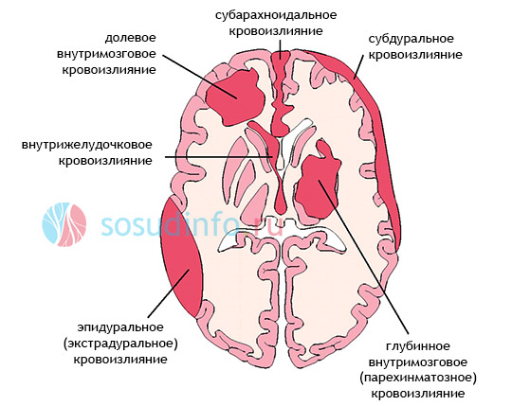

Slide 7
Разрывы аневризм обычно происходят в возрасте от 25 до 50 лет (примерно в 91% наблюдений). Неразорвавшиеся аневризмы встречаются у 7-8%, а бессимптомные -у 0,5% людей. Разрыв аневризмы почти всегда происходит в области ее дна, где под увеличением нередко можно увидеть точечные отверстия, прикрытые тромботическими массами. Излюбленная локализация аневризм - места деления сосудов I и II порядка на ветви. Самая частая локализация аневризм - супраклиноидный отдел внутренней сонной артерии (30-34%), передняя мозговая, передняя соединительная артерии - 28-30%, средняя мозговая артерия -16-20%, вертебрально-базилярная система – 5-15%. Множественные аневризмы встречаются в 20% наблюдений.
При субарахноидальном кровоизлиянии на 3-4-е сутки вследствие длительного спазма крупных артерий основания мозга развивается сравнительно диффузная ишемия мозга, что приводит к постгеморрагическим нарушениям когнитивных функций (заторможенности, деменции). Часто отмечаются вторичное повышение внутричерепного давления и усиление головной боли.

Slide 8
Клиническая картина
В клиническом течении аневризмы головного мозга выделяют три периода: догеморрагический, геморрагический, постгеморрагический. В догеморрагическом периоде у половины больных с аневризмами головного мозга заболевание не проявляется. У других больных в этом периоде может отмечаться локальная головная боль в области лба, глазниц (по типу мигрени). Возможны эпизоды головной боли с менингеальными симптомами (на протяжении от нескольких часов до 1—2 сут.). Эти симптомы чаще появляются у людей старше 40 лет. Другими проявлениями могут быть эпилептические припадки неясного генеза, а также преходящие нарушения функции прилежащих к аневризме нервов: диплопия, косоглазие, анизокория (при сдавлении III, IV, VI пар черепных нервов), прозопалгия (сдавление V пары), лицевой гемиспазм (сдавление VII пары). Снижение остроты зрения и битемпоральные дефекты полей зрения бывают результатом давления на хиазму, преходящие гомонимные гемианопсии - при сдавлении зрительного тракта. Таким больным нередко ставят диагноз офтальмической мигрени.

Slide 9
Геморрагический период длится 3-5 нед. после разрыва. Разрыв аневризмы обычно сопровождается острой интенсивной головной болью, нередко с ощущением жара («как кипяток разлился под черепом»). В момент разрыва или сразу после него часто бывает кратковременная утрата сознания (тотальный спазм поверхностных сосудов мозга с выключением функции ретикулярной формации ствола мозга и гипоталамуса). Иногда развивается мозговая кома, однако чаще больной находится в состоянии оглушения. Излившаяся в цереброспинальную жидкость кровь раздражает мозговые оболочки и повышает внутричерепное давление, что проявляется головной болью, тошнотой, рвотой, головокружением, брадикардией, замедлением дыхания. Возможны эпилептические приступы. Ригидность мышц шеи и симптом Кернига начинают выявляться спустя сутки с момента субарахноидального кровоизлияния. В течение первых 5-10 дней повышается температура тела. Примерно у четверти больных появляются очаговые и проводниковые симптомы (парезы, патологические стопные знаки), расстройства речи, памяти и др., что связано либо со спазмом соответствующей мозговой артерии, либо с проникновением крови в мозговое вещество (субарахноидально-паренхиматозная геморрагия). У больных с диагностированными аневризмами, не подвергавшихся хирургическому лечению, часто возникают повторные кровотечения, особенно при несоблюдении постельного режима в первые 3-4 нед. после субарахноидального кровоизлияния.
В зависимости от локализации разорвавшейся аневризмы появляется характерная клиническая картина.

Slide 10
При разрыве супраклиноидной аневризмы возникает синдром верхней глазничной щели. Его клиническая картина связана с поражением глазодвигательного нерва (III пары): птоз, расширение зрачка, нарушение движений глазного яблока вверх, кнутри, книзу, локальные боли в лобно-орбитальной области (I ветвь V нерва), центральная скотома в поле зрения, иногда слепота.
При разрыве аневризмы, локализующейся в передней мозговой - передней соединительной артериях, появляются расстройства сознания, нарушения психики, моторная афазия, парез дистальных отделов нижней конечности с одной стороны с симптомом Бабинского.
Разрыв аневризмы средней мозговой артерии сопровождается гемипарезом (гемиплегией), гемианестезией, гемианопсией и афазией.
Разрыв аневризмы вертебрально-базилярной системы характеризуется появлением общемозговых симптомов, поражением каудальной группы черепных нервов, мозжечковыми, стволовыми симптомами с нарушением дыхания, вплоть до его остановки.
Постгеморрагический период включает в себя остаточные неврологические проявления после перенесенного кровоизлияния. В этот период у больных, перенесших внутри мозговое кровоизлияние, велика опасность появления повторных геморрагии, протекающих более тяжело.

Slide 11
При разрыве супраклиноидной аневризмы возникает синдром верхней глазничной щели. Его клиническая картина связана с поражением глазодвигательного нерва (III пары): птоз, расширение зрачка, нарушение движений глазного яблока вверх, кнутри, книзу, локальные боли в лобно-орбитальной области (I ветвь V нерва), центральная скотома в поле зрения, иногда слепота.
При разрыве аневризмы, локализующейся в передней мозговой - передней соединительной артериях, появляются расстройства сознания, нарушения психики, моторная афазия, парез дистальных отделов нижней конечности с одной стороны с симптомом Бабинского.
Разрыв аневризмы средней мозговой артерии сопровождается гемипарезом (гемиплегией), гемианестезией, гемианопсией и афазией.
Разрыв аневризмы вертебрально-базилярной системы характеризуется появлением общемозговых симптомов, поражением каудальной группы черепных нервов, мозжечковыми, стволовыми симптомами с нарушением дыхания, вплоть до его остановки.
Постгеморрагический период включает в себя остаточные неврологические проявления после перенесенного кровоизлияния. В этот период у больных, перенесших внутри мозговое кровоизлияние, велика опасность появления повторных геморрагии, протекающих более тяжело.

Slide 12
Диагноз
Диагностируется субарахноидальное кровоизлияние с помощью люмбальной пункции, при которой выявляется кровянистая (ее цвет от розово-красного до клюквенного морса) цереброспинальная жидкость, вытекающая под повышенным давлением. Спустя 6 ч и более с момента кровоизлияния ликвор приобретает ксантохромный оттенок из-за гемолиза эритроцитов. Наличие крови в субарахноидальном пространстве можно определить и при КТ головы. Однако люмбальные пункции целесообразны не только с диагностической, но и с лечебной целью. Если не развивается повторное субарахноидальное кровоизлияние, то цереброспинальная жидкость постепенно очищается и ее состав нормализуется примерно к 3-й неделе.
Острое субарахноидальное кровоизлияние иногда имитирует инфаркт миокарда, чему могут способствовать обморочные состояния и нейрогенные изменения на ЭКГ. При появлении очаговых неврологических симптомов следует дифференцировать субарахноидальное кровоизлияние с паренхиматозным кровоизлиянием (паренхиматозно-субарахноидальная геморрагия), ушибом или ранением головного мозга, субдуральной гематомой и кровоизлиянием в опухоль мозга. Поэтому необходимо проведение церебральной ангиографии и компьютерной томографии как для дифференциальной диагностики, так и с целью планирования оперативного вмешательства. Целесообразно проводить исследование всех 4 главных артерий головы, так как одновременно может быть несколько аневризм. На краниограммах иногда выявляется обызвествление стенки аневризмы или артериовенозной мальформации.
При компьютерной или магнитно-резонансной томографии можно выявить саму аневризму при ее размерах более 3-5 мм в диаметре. В геморрагическом периоде визуализируется базальное субарахноидальное кровоизлияние, которое может сочетаться с внутримозговой или внутрижелудочковой геморрагией.

Slide 13
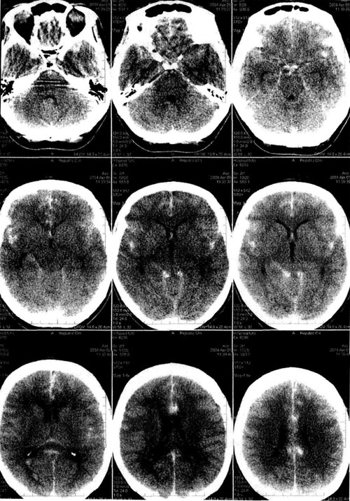
Типичное субарахноидальное кровоизлияние. Видно симметричное распространение крови в базальных цистернах, межполушарной щели, конвекситальных субарахноидальных пространствах (КТ).

Slide 14
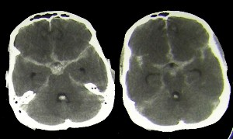
На компьютерной томографии видно расположение крови на основании головного мозга

Slide 15
Прогноз
При первом кровоизлиянии из аневризмы летальность составляет около 60%, еще 15% больных гибнут при повторном разрыве в последующие несколько недель. После 6 мес. вероятность повторного разрыва составляет около 5% в год. В целом прогноз при церебральных аневризмах весьма серьезный. Он несколько лучше при кровотечениях из артериовенозных мальформаций и наиболее благоприятный в тех случаях, когда при церебральной панангиографии аневризма не выявлена, что свидетельствует о самостоятельном закрытии источника кровотечения (самоизлечение аневризмы).
Лечение
Больному назначают строгий постельный режим с исключением любых физических и эмоциональных напряжений. Необходимо обеспечить достаточное поступление жидкости и питательных веществ. При возбуждении назначают диазепам, для уменьшения головной боли - ненаркотические анальгетики, кодеин.

Slide 16
Литература
1. Гусев Е. И. Неврология и нейрохирургия [Комплект] : учебник: в 2 т. Т.2 : Нейрохирургия / ред.: А. Н. Коновалов, А. В. Козлов. - 2-е изд.,испр.и доп. - М. : ГЭОТАР-Медиа, 2009. - 420 с. : ил. 1,0 5
2. Можаев С. В. Нейрохирургия: учебник / С. В. Можаев, А. А. Скоромец, Т. А. Скоромец. - 2-е изд., перераб. и доп. - М. : ГЭОТАР-Медиа, 2009. - 480 с. : ил..
Стандарт специализированной медицинской помощи при субарахноидальных, внутримозговых и неуточненных кровоизлияниях. [Электронный ресурс] . - М. : б.и., 2015. - 23 с.
Лекции по нейрохирургии : учебник / ред. В. В. Крылов. - М. : Авторская академия : Товарищество научных изданий КМК, 2007. - 234 с. : ил.
Цементис, Сотириос А. Дифференциальная диагностика в неврологии и нейрохирургии : пер. с англ. / С. А. Цементис ; ред. Е. И. Гусев. - М. : ГЭОТАР-Медиа, 2007. - 384 с. : ил.
Неврология и нейрохирургия : клинические рекомендации / ред. Е. И. Гусев, А. Н. Коновалов, А. Б. Гехт. - М. : ГЭОТАР-Медиа, 2007. – 368 с.

